Slide 1
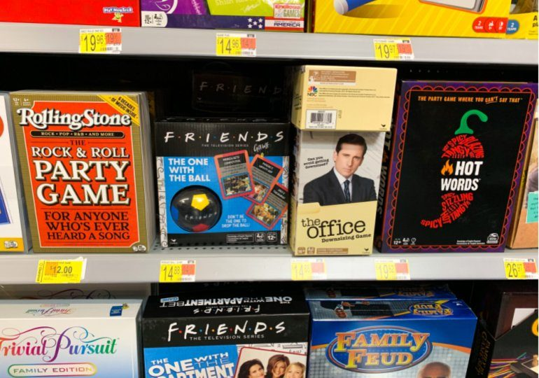
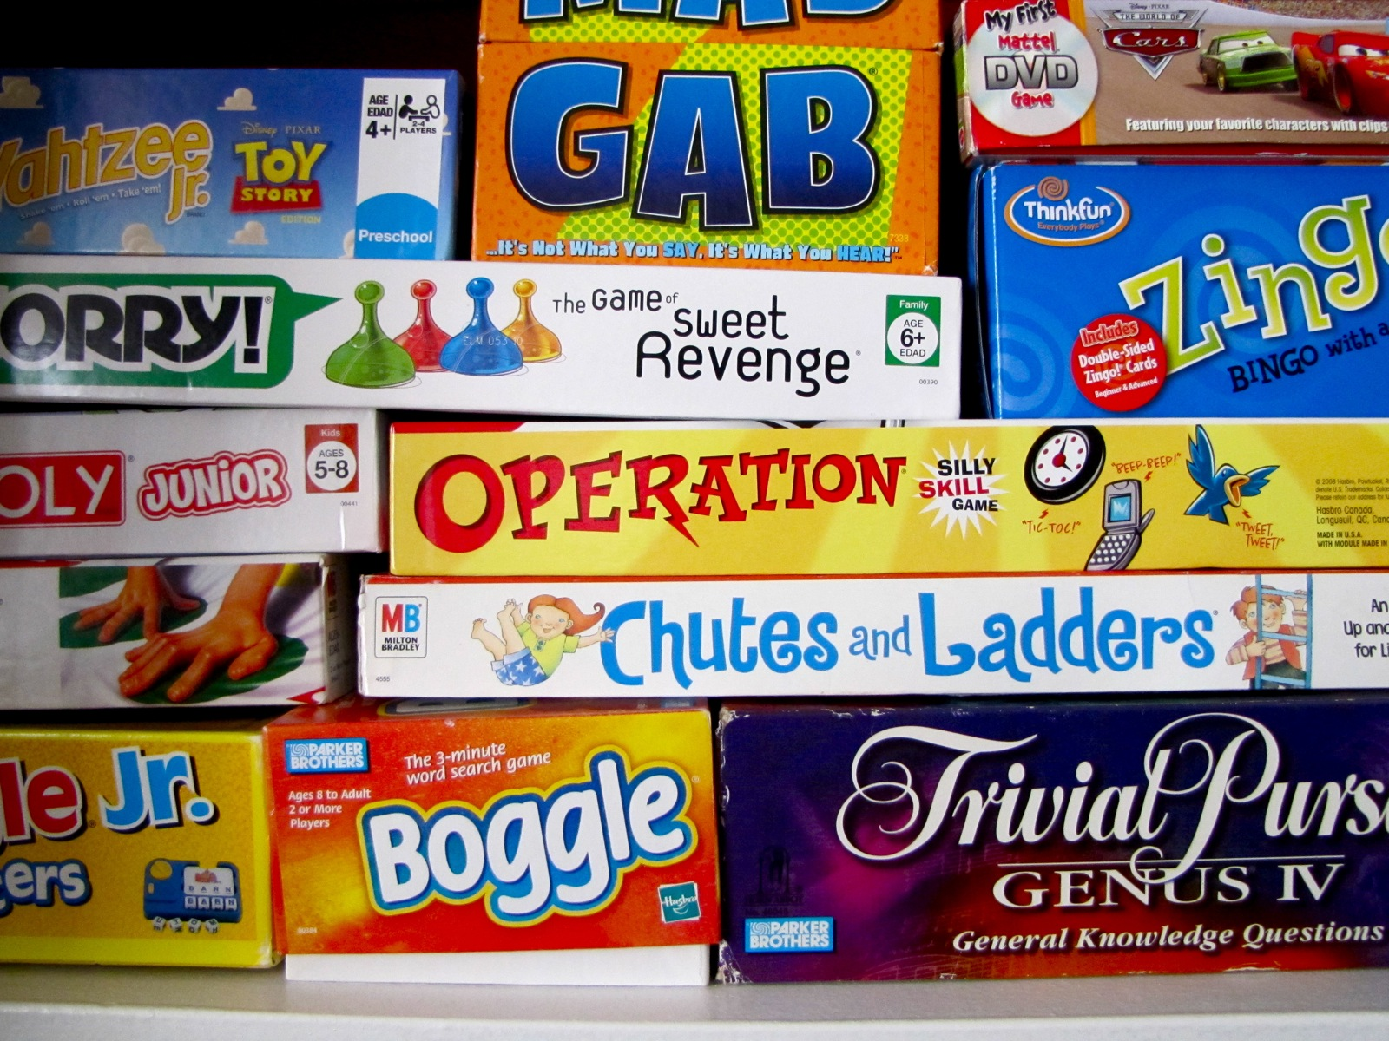
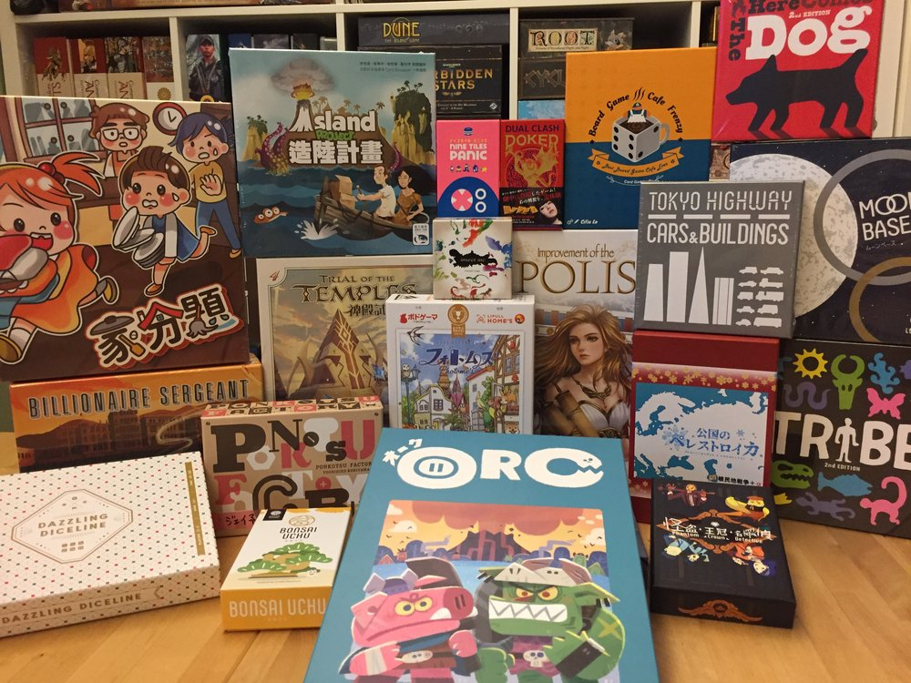
Tendencias de juegos de mesa
By Zino Van T Hek

Slide 2
Presentancion
El Data Set es obtenida de Kaggle:
https://www.kaggle.com/datasets/andrewmvd/board-games
Librerías usadas:
Regex
Pandas
Matplotlib/Seaborn
Plotly

Slide 3
Preguntas:
-¿Cuántos juegos se crean al año?
-¿Cuántos usuarios de media hay al año?
-¿Qué tipo de juegos tiene más usuarios?
-¿Cuál es el valoramiento de dichos tipos?
-¿Y qué mecánicas destacan de dichos tipos?

Slide 4
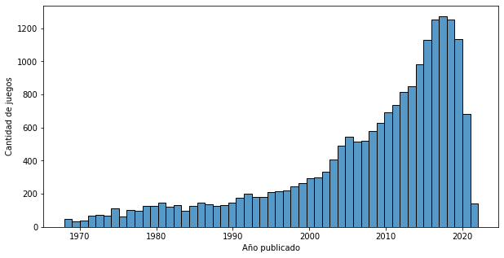
¿Por qué hay una caída en la última década?
Cuantos juegos al año son creados?
Con la aparición de los videojuegos los juegos de mesa se vuelven más obsoletos y conforme la época avanza cada vez hay menos interés ya que todo está al alcance del móvil, debido a la digitalización.
Lo que ayudó a que decayese más fue la pandemia, debido a la limitación de ir tener contacto con amigos o familiares con el cual necesita estar presente para jugar estos juegos

Slide 5
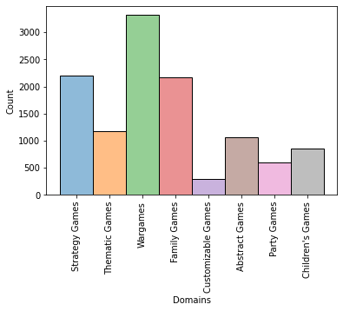
Los tipos de juegos más abundantes

Slide 6
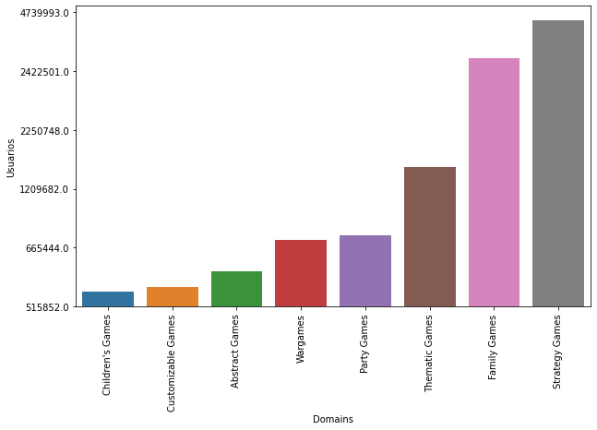
Total de usuarios por tipo de juego
A pesar de que haya más juegos de wargames , hay menos usuarios,por qué no tienden a ser muy llamativos, debido a su complejidad mientras que las de estrategia y familia tienden ser más comprensivo para los jugadores

Slide 7
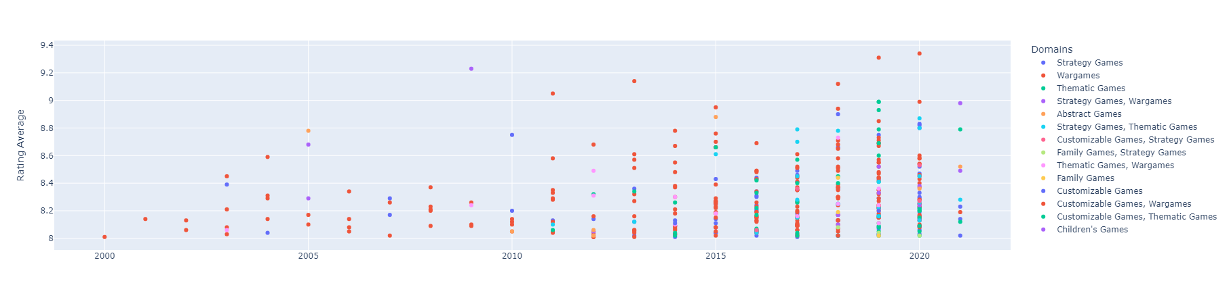
¿Cuál es la opinión de la gente?
Se considera que un juego es bueno cuando su nota media es por encima de 8, y se observa, que muchos de los juegos valorados por encima de 8 son de WarGames, eso tiene que ver con la cantidad de juegos con ese tipo

Slide 8
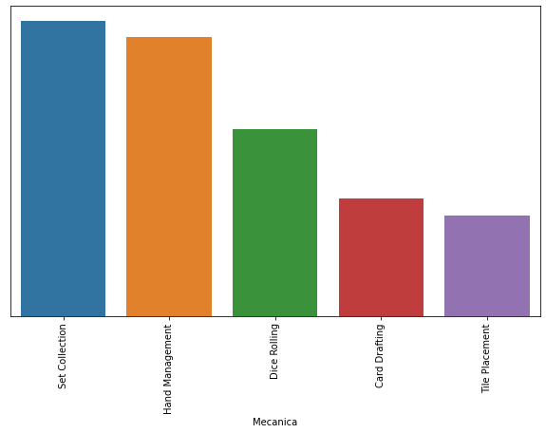
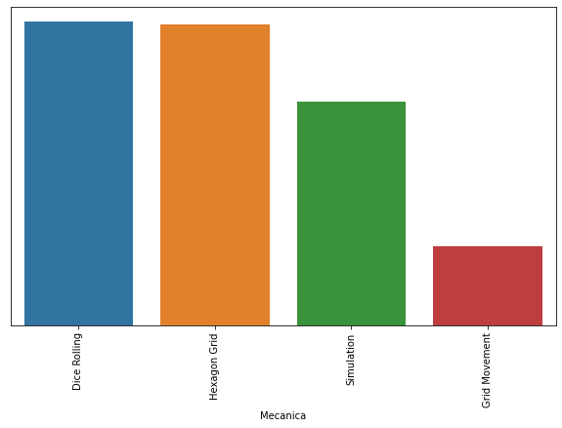
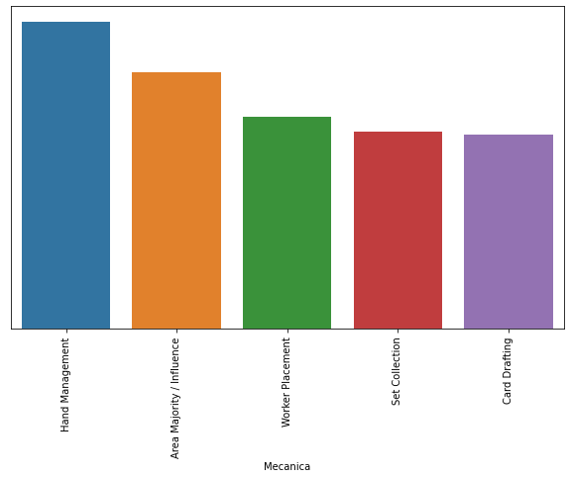
¿Qué es lo que llama?
Mecánicas de juego Family
Mecánicas de juego Thematic
Mecánicas de juego Estrategia

Slide 9
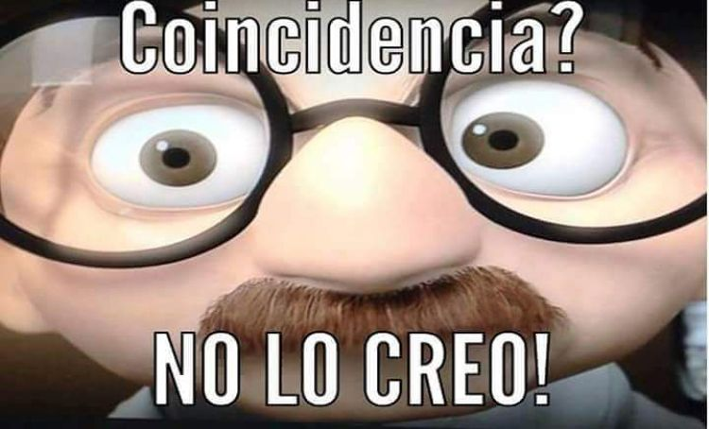

Slide 10
Conclusión
Los juegos que más se tienden a crear son juegos WarGame, además de ser la mayoría bien votados ,mientras que el consumidor le interesa juegos sencillos que se puedan jugar con Amigos/Familiares, ya viene a ser con mecánicas sencillas como el manejo de provisiones o depender de la suerte mediante los dados.
Esto no quiere decir que se gane más con este tipo de juegos ya que no he trabajado con esos datos, si no que se tiende a crear más juegos WarGames a juegos de menor complejidad.

Slide 11
